Slide 1
„Ti adjatok neki enni…” Máté 14,16 Hári Tibor, Ügyvezető Főigazgató Baptista Szeretetszolgálat

Slide 2
Kihívások a szociális ellátás területén

Slide 3
Baptista Szeretetszolgálat
Fenntartó | 3
Szociális Intézmény | 27
Telephely | 59
Külső férőhely | 12
Ellátás fajta | 22
Engedélyezett ellátott | 22 209
Kenysziben | 16 382

Slide 4
Működési/működtetési szempont:
Munkaerőhiány (szakemberhiány, bérharc, fluktuáció, társadalmi elismertség hiánya)
Épületek állapota (folyamatos karbantartás, fejlesztés, megemelkedett rezsi, rezsikompenzáció)
Ágazat finanszírozása (növekedés csak a minimálbér vagy bérjellegű emelés miatt), működési költségekre nem történ lényegi emelés.
Hajléktalan ellátás Budapesten: Kerületek vs. Főváros.

Slide 5
Szakmai szempont:
Szakember hiány (intézményi munkatársakon túli szakemberek: intézményi orvos, fejlesztő pedagógus, pszichológus, addiktológus stb.)
Szolgáltatások kapacitás hiánya (idősellátás, hajléktalan idősellátás, pszichiátria stb.)
Kivezető utak hiánya (kiléptető lakások hajléktalanszállóról vagy családok átmeneti otthonából)

Slide 6
Innovatív megoldások

Slide 7
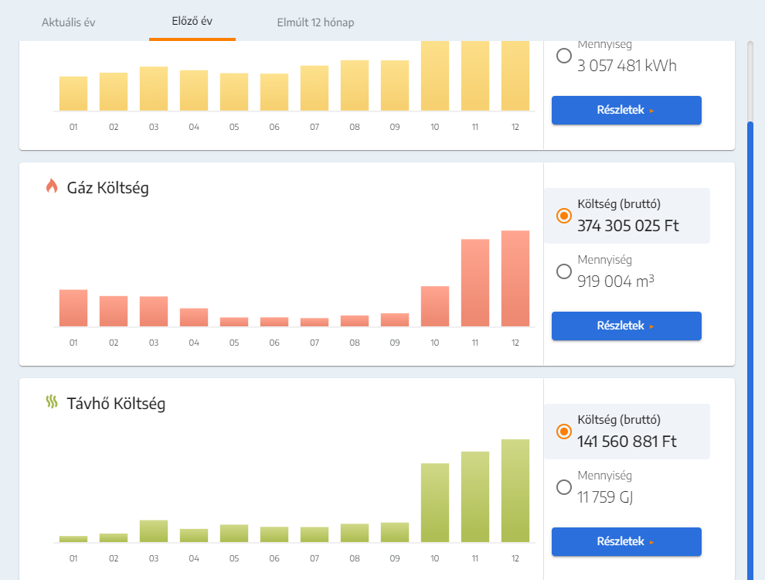
Rezsi

Slide 8
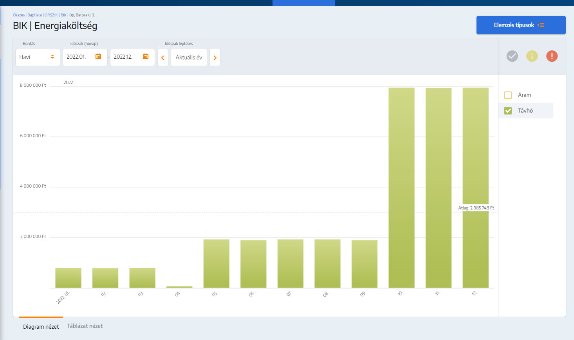
Rezsi

Slide 9
FETE program :
Igény alapú
Területre szabott
Probléma egészben kezelése (szociális, oktatási, egészségügyi, gazdasági, kulturális dimenzió)
Szükségletre alapuló szolgáltatások

Slide 10
FETE

Slide 11
Zuglói bérház program:
Lakhatási problémák megoldása
Közösségfejlesztés
Cél: 10 lakás

Slide 12
Köszönöm a figyelmet!

